Slide 1


Vue.Js y TypeScript
Bryan Brenes Rojas
Marvin Castro Roldán
Stephanie Brenes Delgado
Lery Sánchez Calderón

Slide 2
Agenda
Typescript
Antecedentes
Características
Ventajas y desventajas
Frameworks que lo utilizan
Compilación
Vue.Js
Antecedentes
Características
Ventajas y desventajas
Frameworks que lo utilizan
Primeros pasos con VueJs y TypeScript

Slide 3
Typescript
JavaScript that scales

Slide 4


Antecedentes
Creado en el 2012, por Steve Luco y Anders Hejlsberg.
Nace en el proyecto Strada, Microsoft con el objetivo de dar solución al problema de JavaScript en el desarrollo de aplicaciones a gran escala.

Slide 5
Características
Lenguaje de programación libre y de código abierto.
Desarrollado y mantenido por Microsoft.
Superconjunto de Javascript.
Añade tipado estático y objetos basados en clases.
Sirve tanto para el cliente como para el servidor.
Tiene genéricos y decoradores.

Slide 6
Ventajas
Muchas herramientas y gran comunidad.
Código más entendible.
Finalización de código y IntelliSence.
Puede escribir código orientado a objetos de una manera más fácil.
Curva de aprendizaje liviana.
Detecta errores en tiempo de compilación.

Slide 7
Desventajas
Mayor complejidad en la configuración de nuestro proyecto.
Toma más tiempo y dedicación para escribir el código.

Slide 8










Frameworks que lo utilizan

Slide 9
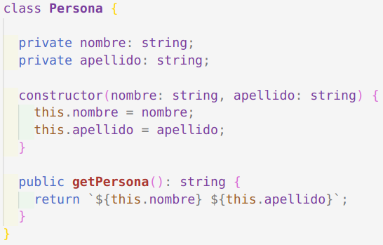
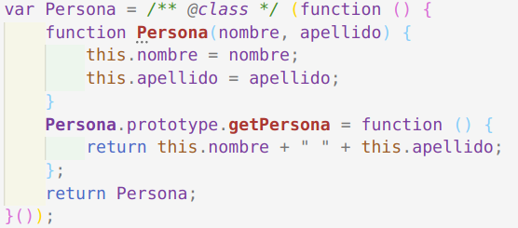
tsc <archivo.ts>
tsc -w <archivo.ts>
tsc --init
Compilación
TypeScript
JavaScript

Slide 10
Vue.Js
The progressive JavaScript Framework

Slide 11


Antecedentes
Creada en 2014 por Evan You
Inicialmente fue pensada para ser una biblioteca personal.

Slide 12
Características
Open Source.
Accesible.
Versátil.
Gran comunidad.
Se encapsula código reutilizable.
Cuenta con templates.

Slide 13
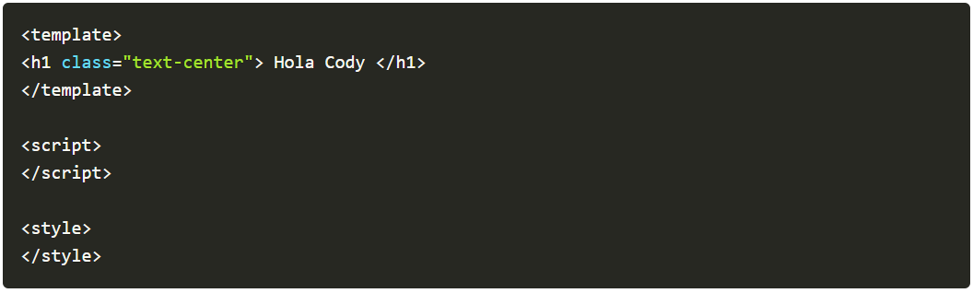
Componente

Slide 14
Ventajas
Tiene gran similitud con Angular.
Documentación detallada.
Adaptabilidad.
Excelente integración.
Gran escalado.
Tamaño muy pequeño.

Slide 15
Desventajas
Falta de recursos.
Riesgo de excesiva flexibilidad. En proyectos grandes.
Falta de documentación completa en inglés.

Slide 16



Plugins importantes
Vuefire
Vue-axios
Gestionar Rutas
Conectar base de datos
Vuex
TEST
Test unitarios y funcionales
Implementa arquitectura de aplicación FLUX

Slide 17
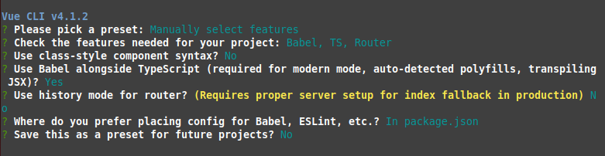
Primeros pasos Vue.Js y TypeScript
vue create taller-vue

Slide 18
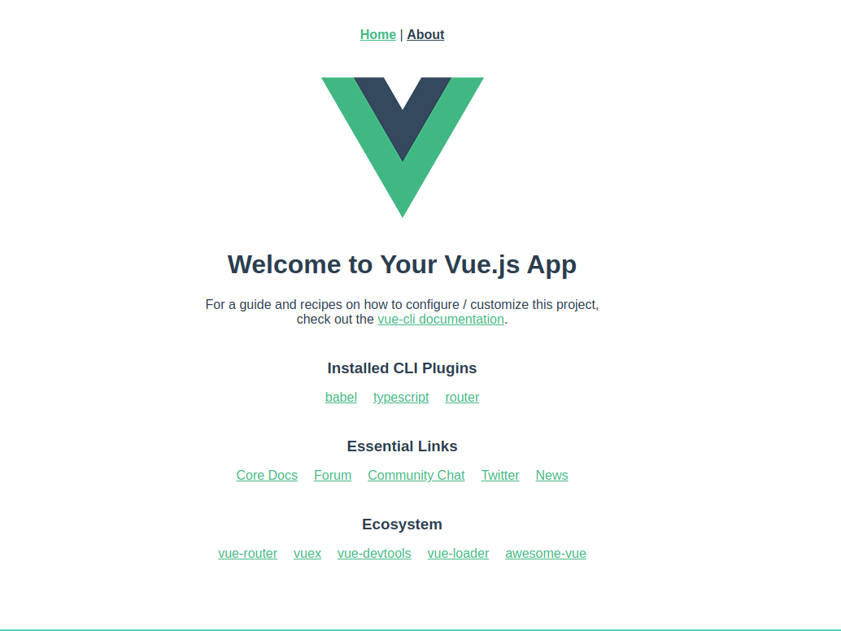

Slide 19
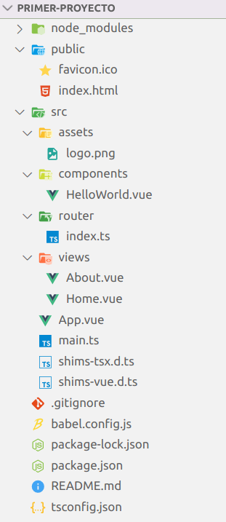
Estructura del proyecto

Slide 20
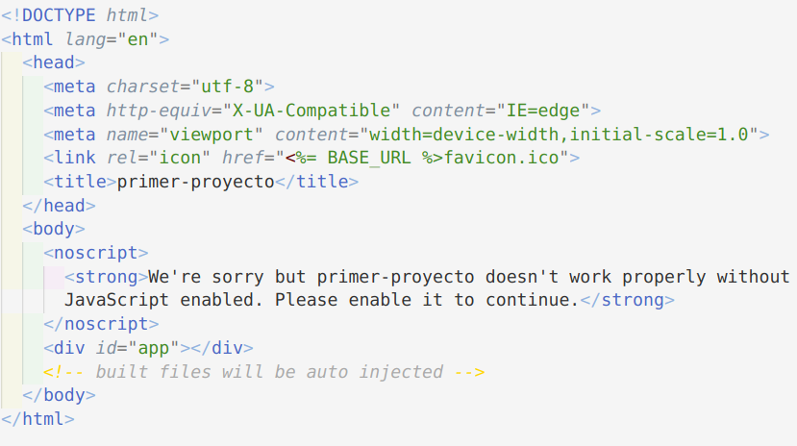

Slide 22
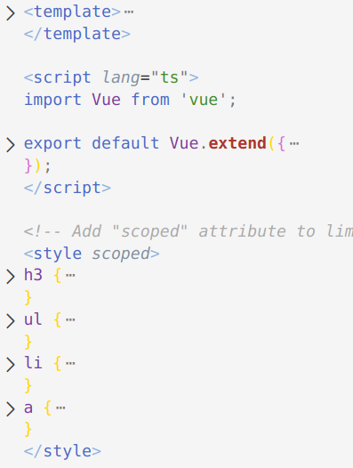

Slide 23
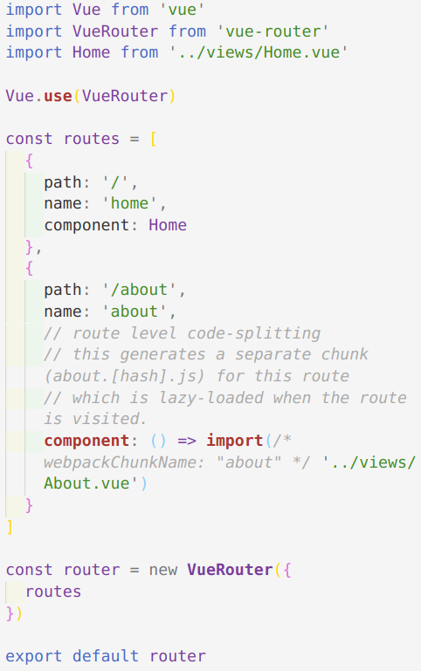

Slide 24
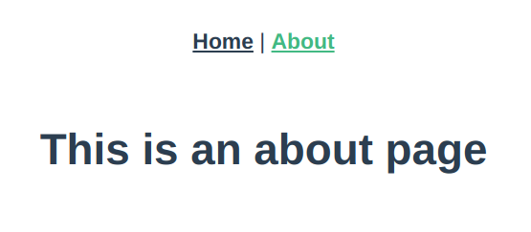
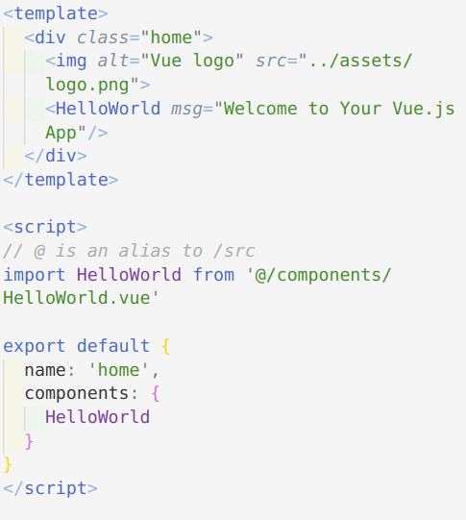

Slide 25
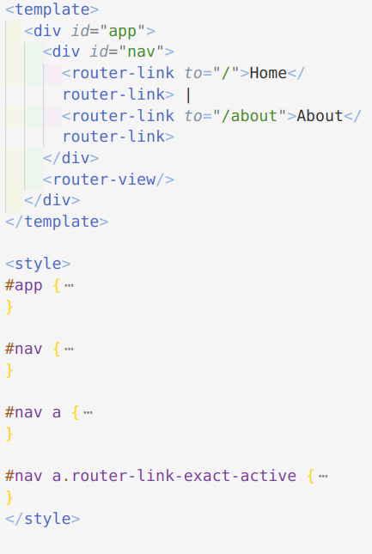

Slide 26
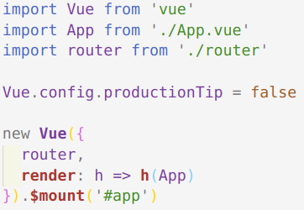

Slide 27
¡Gracias!

